Slide 1
Концепция агента и среды
Лекция 2

Slide 2

Олег Орловский
ИТ-лидер команды развития кадровых сервисов

Slide 3

Блоки лекции
Главное из прошлой лекции
Агент и среда: состояние, действие, вознаграждение, один шаг
Доход и дисконтирование: что агент на самом деле максимизирует
Стратегия: как выбрать действие
Подводим итоги

Slide 4

Цели лекции
Познакомиться с формальным языком: схема «агент — среда», обозначения S, A, R, t
Узнать, как задаётся цель во времени: траектория, эпизод, доход, дисконтирование γ
Изучить, как агент выбирает действия: стратегия и ε-жадность
Научиться описывать задачу формально: состояние, действия, вознаграждение, γ, тип задачи
Notes:
Что узнаем на занятии.

Slide 5

Вспомним прошлую лекцию
Reinforcement Learning (RL) — обучение с подкреплением; метод машинного
обучения, при котором система учится выбирать действия на основе получаемых
последствий или вознаграждений.
Главное:
RL — это про выбор действий, а не про прогноз
Базовая четвёрка и цикл их взаимодействия:
  агент (тот, кто принимает решения),
  действие (то, что агент может сделать),
  среда (мир, внутри которого действует агент),
  вознаграждение (числовой сигнал)
Агент учится на последствиях: действие сейчас — результат потом
Вознаграждение — способ задать цель: важен не «плюс сейчас», а суммарный результат
«Попробовать новое или использовать проверенное» — уже про стратегию, а не про отдельный шаг

Slide 6

Язык для RL: зачем он нужен
от интуиции — к языку
Интуиция: система действует, получает обратную связь и учится — словами
Язык: те же идеи точными обозначениями — состояния, действия, вознаграждения, время
формализация — запись задачи точными обозначениями и правилами, по которым можно производить вычисления
интуиции хватает, чтобы понять; формального языка — чтобы посчитать и написать код

Slide 7
Схема взаимодействия: кто с кем и как
агент
действие
среда
состояние и вознаграждение
  от агента идёт действие
от среды — новое состояние и вознаграждение
агент влияет на среду, но не контролирует её
среда возвращает и состояние, и вознаграждение
Notes:
Пример слайда со схемой

Slide 8
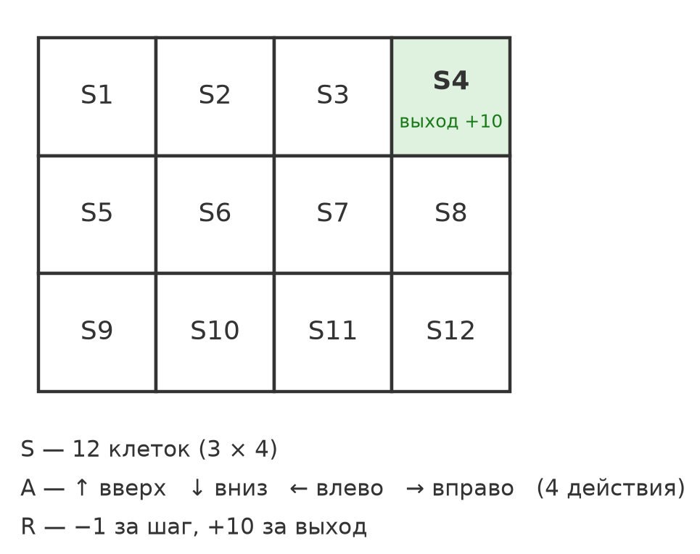
Обозначения S, A, R, t
S — множество состояний: все ситуации, в которых агент может оказаться
A — множество действий: всё, что агент может сделать
R — множество вознаграждений: числа, которыми оцениваем результат
t — время, номер шага
состояние (state) — описание текущей ситуации, по которому агент принимает решение. Вознаграждение (reward, R) — числовая оценка результата

Slide 9
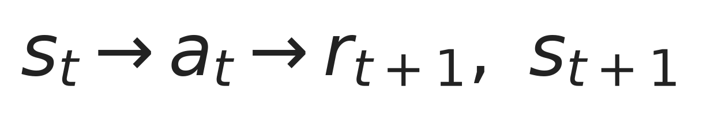
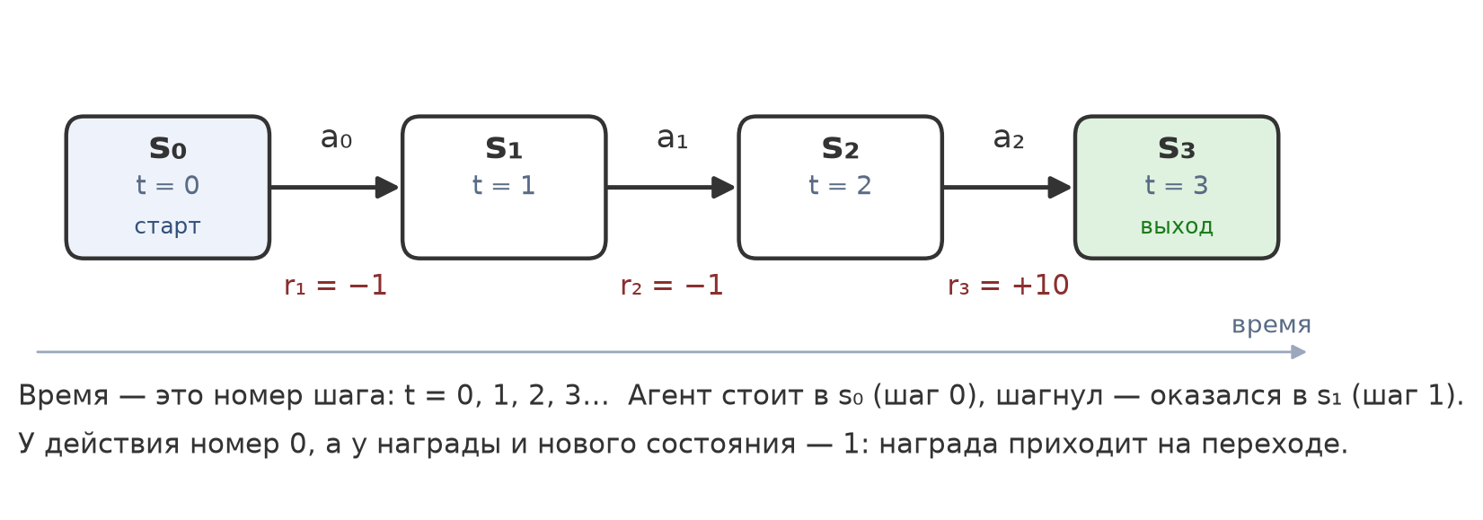
Один шаг во времени
действие — в момент t, результат — в момент t+1
Вознаграждение приходит после действия — отсюда индекс t+1
шаг взаимодействия (timestep) — переход «состояние → действие → вознаграждение → новое состояние

Slide 10
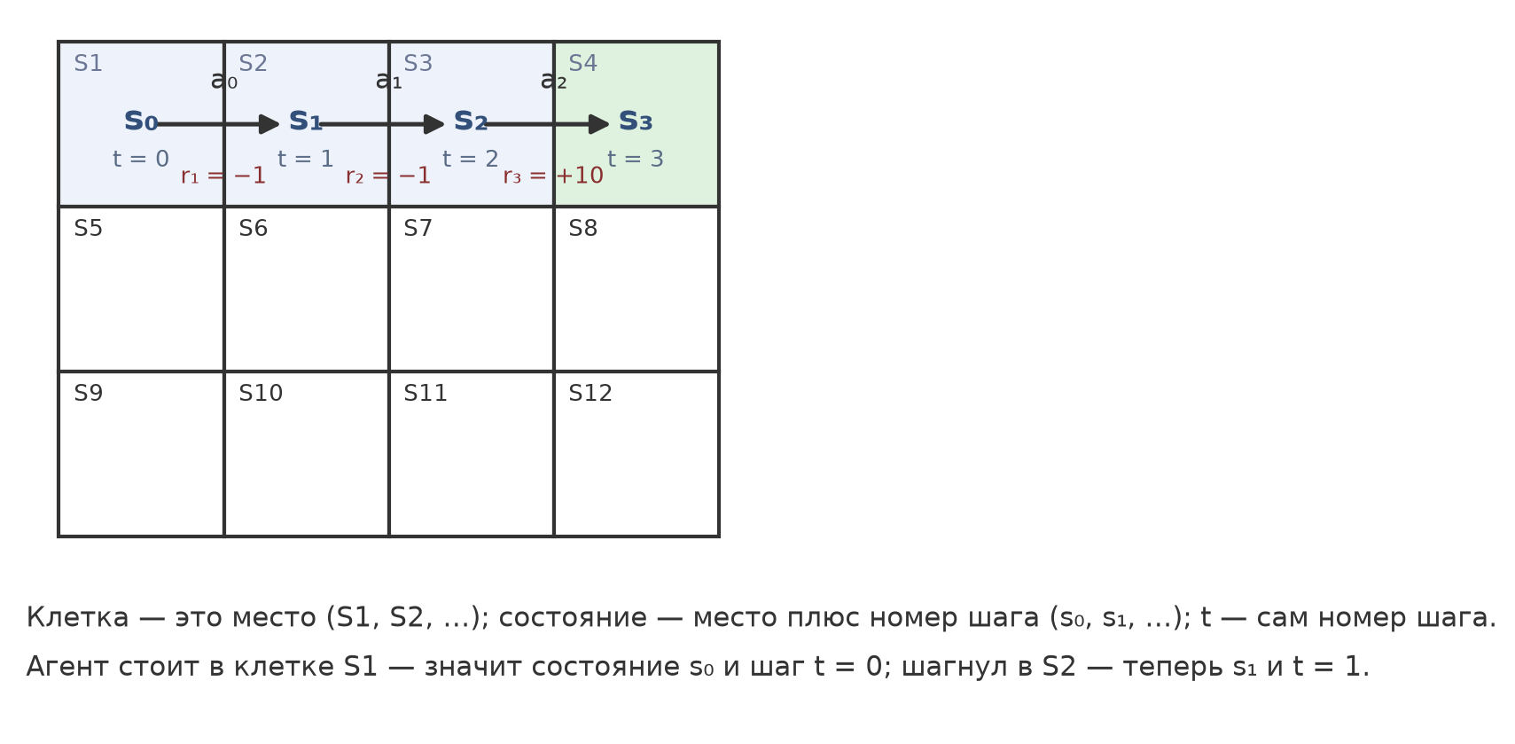
От шага к эпизоду: траектория и терминальное состояние
Траектория — полная история взаимодействия
Терминальное состояние — момент, когда взаимодействие прекращается (в примере — S4, выход)
Эпизод — всё от начального состояния до терминального
Примеры: лабиринт, партия в шахматы, смена таксиста
Траектория — последовательность «состояние, действие, вознаграждение» от начала до конца. Эпизод — одно взаимодействие агента со средой от начального состояния до терминального
Терминальное состояние — состояние, в котором взаимодействие прекращается

Slide 11
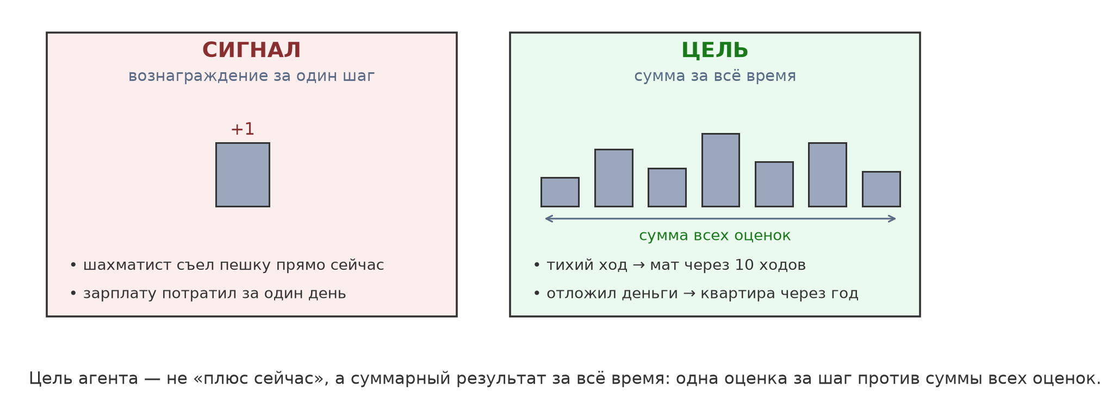
Вознаграждение — сигнал, а не цель
цель агента — максимизация суммарного вознаграждения за всё время взаимодействия, а не немедленного вознаграждения
Вознаграждение — сигнал «здесь и сейчас», оценка за один шаг
Цель — не максимум следующего вознаграждения, а сумма за всё время
Примеры:
  шахматист (съесть пешку сейчас или тихий ход к мату через десять ходов);
  зарплата (потратить за день или отложить на квартиру)
А как эту сумму посчитать?

Slide 12
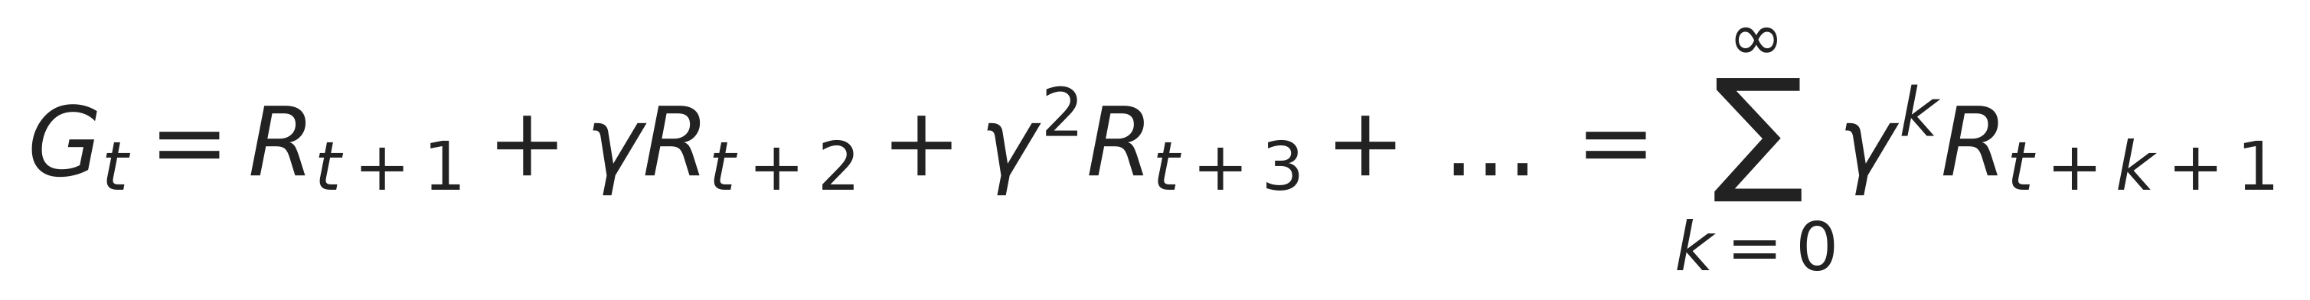
Доход: сумма будущих вознаграждений
G — доход;
$$R_{t+1}$$— первое вознаграждение после момента t;
$$γ$$ (гамма) — вес, который уменьшает дальние вознаграждения
доход — сумма будущих вознаграждений с убывающим весом

Slide 13
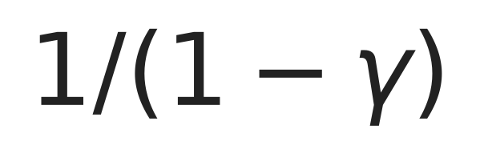
Зачем нужно дисконтирование
γ — число от нуля до единицы: 0 — смотрим только на следующий шаг, 1 — смотрим в бесконечность
Математическая причина: бесконечная сумма расходится
Смысловая: сегодняшнее вознаграждение ценнее будущего
Инженерная: дальнее будущее хуже предсказуемо
коэффициент дисконтирования $$γ$$ $$∈$$ [0,1] — насколько агент учитывает будущее. Эффективный горизонт $$≈1$$/($$1-γ$$)

Slide 14
Что меняет $$γ$$: считаем на числах
$$γ$$ | Доход G | Смотрит вперёд примерно на
0 | 1 | 0 шагов
0,5 | 2 | 2 шага
0,9 | 10 | 10 шагов
0,99 | 100 | 100 шагов
Откуда 1/(1−γ): обозначим сумму S; тогда S = 1 + γS, потому что всё после первой единицы — та же сумма, умноженная на γ; значит S = 1/(1−γ)
γ — это настройка, которую задаём мы

Slide 15
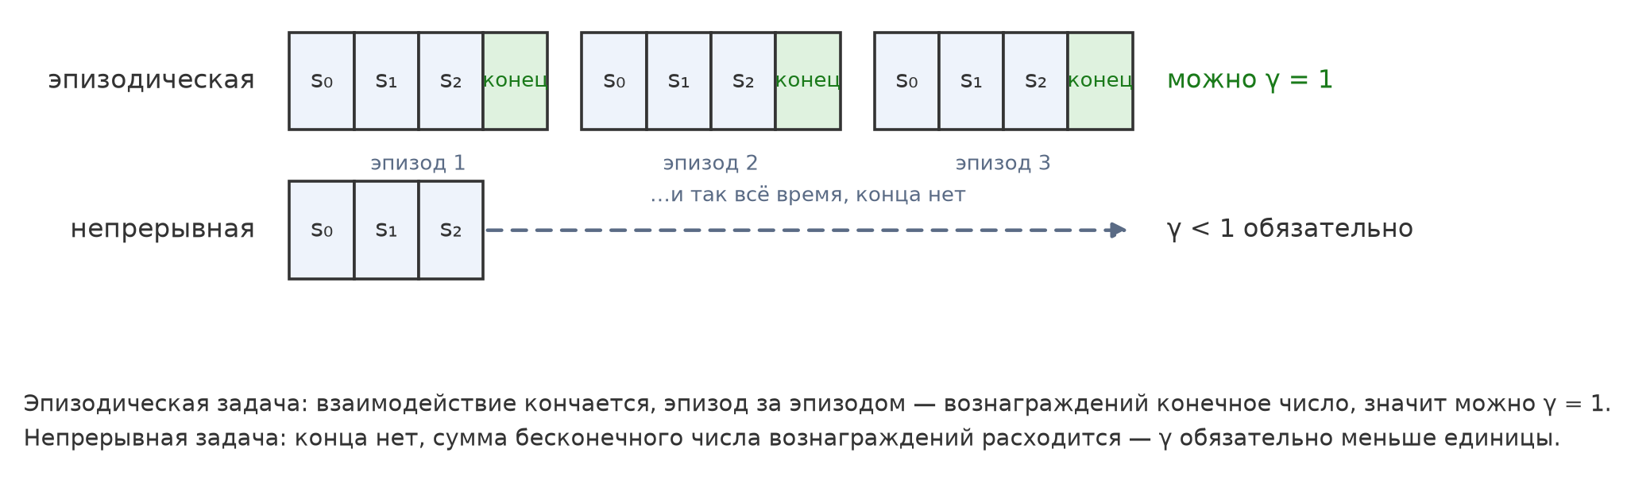
Где можно γ = 1: эпизодические и непрерывные задачи
Эпизодические: партия, лабиринт, поездка — есть естественный конец и терминальное состояние; здесь можно γ = 1
Непрерывные: климат в здании, торговый алгоритм, дата-центр — конца нет; γ обязательно меньше единицы
Правило внизу: γ = 1 — только там, где задача заканчивается
эпизодическая задача — задача с естественным концом (терминальным состоянием). Непрерывная задача — задача без конца. Обесценивание — учёт будущих вознаграждений с убывающим весом

Slide 16
Стратегия: правило выбора действий
Стратегия (policy, π) — правило выбора действий, отображение состояний в действия.
Детерминированная — всегда одно и то же действие.
Стохастическая — действия выбираются с вероятностями
Стратегия π — правило выбора действий, отображение состояний в действия
Таблица «состояния × действия», в клетках — вероятности выбора
Два вида: детерминированная (всегда одно действие) и стохастическая (с вероятностями)
Стратегия — это то, что мы ищем

Slide 17
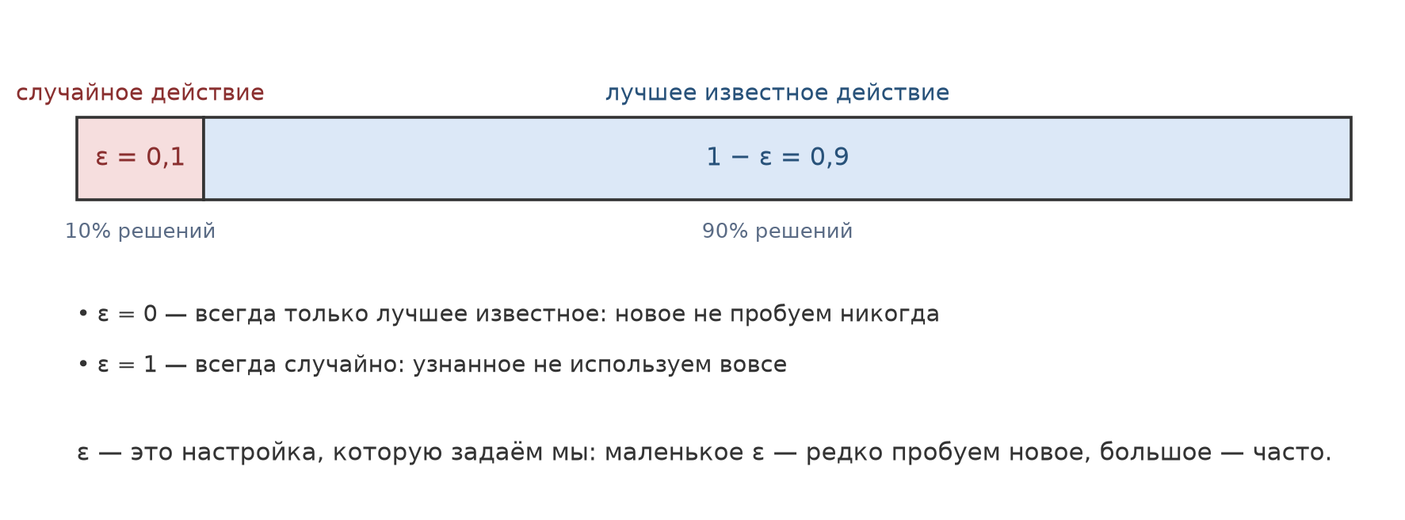
ε-жадная стратегия: исследовать или использовать
Исследование (exploration) — пробовать новые действия.
Использование (exploitation) — выбирать то, что уже кажется лучшим.
ε-жадная стратегия — с вероятностью ε случайное действие, иначе лучшее известное.
ε - (эпсилон) — вероятность случайного действия, настройка, которую задаём мы.

Slide 18

Что нужно вынести из этой лекции, чтобы понять следующую
Схема и обозначения: агент, среда, S, A, R, t — на них встанут вероятности переходов
Один шаг: $$S_{t}$$ $$→$$ $$a_{t}$$ $$→$$ $$R_{t+1}$$, $$S_{t+1}$$; из него вырастет p(s', r | s, a)
Доход G и дисконтирование γ — на них встанут уравнения Беллмана
Тип задачи: эпизодическая или непрерывная — от этого зависит,
можно ли γ = 1
Notes:
Что узнали на занятии.

Slide 19


ДЗ на следующую лекцию
Процесс из 8 шагов:
бэклог → сбор требований → анализ требований → передача архитектору → постановки → разработка → тестирование → вывод в прод
Дайте определения для этого процесса:
кто агент
какие действия доступны
какие есть шаги (что считается одним шагом)
что такое состояние
какие могут быть вознаграждения
Каждое определение — одна фраза про ваш процесс: не назвать, а определить и провести границу (где агент, а где среда)
Уровень 1 — все пять определений.
Уровень 2 — добавьте тип задачи (эпизодическая или непрерывная) и γ с обоснованием.
Уровень 3 — добавьте стратегию: правило выбора действий для вашего агента. Покажите траекторию одной задачи и посчитайте доход $$G_{t}$$ при $$γ$$ = 0,9.
Будет плюсом: как в вашем процессе выглядела бы ε-жадная стратегия — что здесь случайное действие, что лучшее известное и какое ε вы бы взяли.
Notes:
Рефлексия

